Slide 1
Приключения Буратино
(1975)

Slide 2
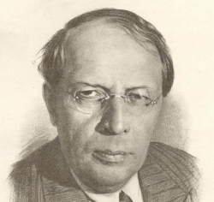
Краткая характеристика
«Приключения Буратино» — советский двухсерийный музыкальный телевизионный фильм по мотивам сказки Алексея Толстого, созданный на киностудии «Беларусьфильм» в 1975 году. Считается культовым. Телепремьера состоялась 1-2 января 1976 года.

Slide 3
Песни
- песня «Буратино»
- песня фонарщиков
- песня папы Карло
- песня кукол «Страшный Карабас»
- песня Дуремара
- песня-танец лисы Алисы и кота Базилио
- песня Карабаса Барабаса
- песня Пауков и Буратино
- песня «Поле чудес»
- песня черепахи Тортилы
- песня Пьеро

Slide 4
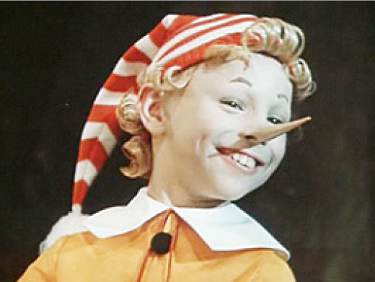
Песня «Буратино»
Исполнитель: Юрий Катин-Ярцев, Николай Гринько, Григорий Светлорусов, Томас Аугустинас, Ирина Понаровская, Татьяна Проценко и Татьяна Канаева
Автор слов: Юрий Энтин
Темп: скорый темп (буквально: «весело»)

Slide 5
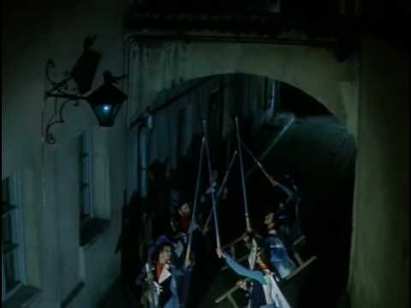
Песня фонарщиков
Исполнитель: Вокально-инструментальный ансамбль «Верные друзья»
Автор слов: Булат Окуджава
Темп: быстро, живо

Slide 6
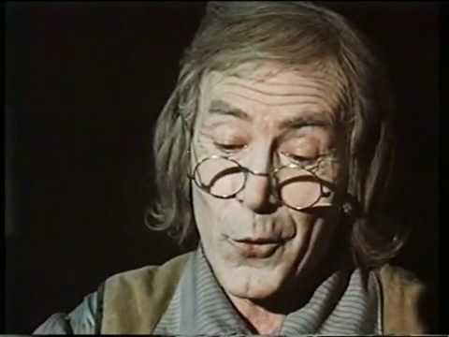
Песня папы Карло
Исполнитель: Николай Гринько
Автор слов: Булат Окуджава
Темп: скорый темп (буквально: «весело»)

Slide 7
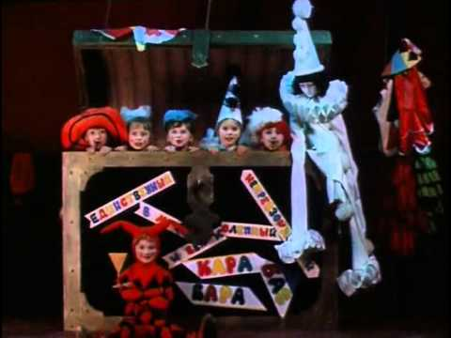
Песня кукол «Страшный Карабас»
Исполнитель: Детский ансамбль
Автор слов: Юрий Энтин
Темп: медленно, слабо, тихо

Slide 8
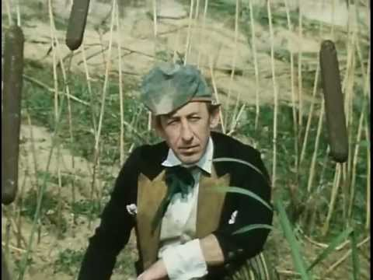
Песня Дуремара
Исполнитель : Владимир Басов (куплеты) и вокальный ансамбль ТЮЗа (припев)
Автор слов: Юрий Энтин
Темп: весьма быстро

Slide 9
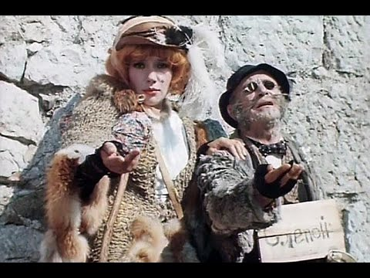
Песня-танец лисы Алисы и кота Базилио
Исполнитель: Ролан Быков и Елена Санаева
Автор слов: Булат Окуджава
Темп: быстро, но спокойно

Slide 10
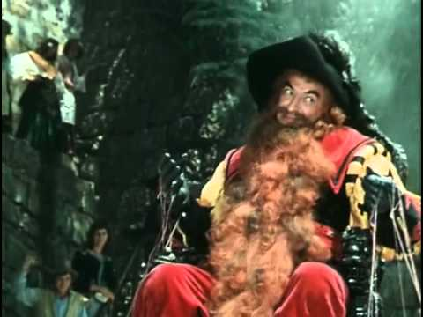
Песня Карабаса Барабаса
Исполнитель: Владимир Этуш
Автор слов: Булат Окуджава
Темп: Весьма быстро

Slide 11
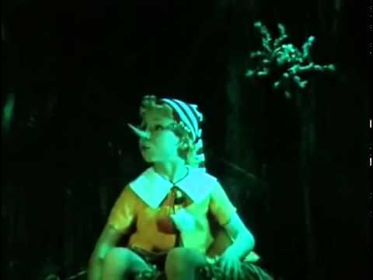
Песня Пауков и Буратино
Исполнитель : Гарри Бардин (куплеты) и Татьяна Канаева (припев)
Автор слов: Юрий Энтин
Темп: очень медленно, значительно, торжественно, тяжело

Slide 12
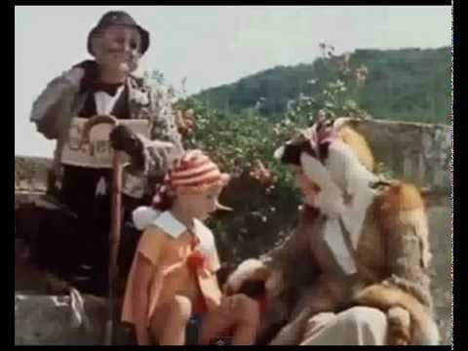
Песня «Поле чудес»
Исполнитель: Елена Санаева и Ролан Быков
Автор слов: Булат Окуджава
Темп: быстро, живо,

Slide 13
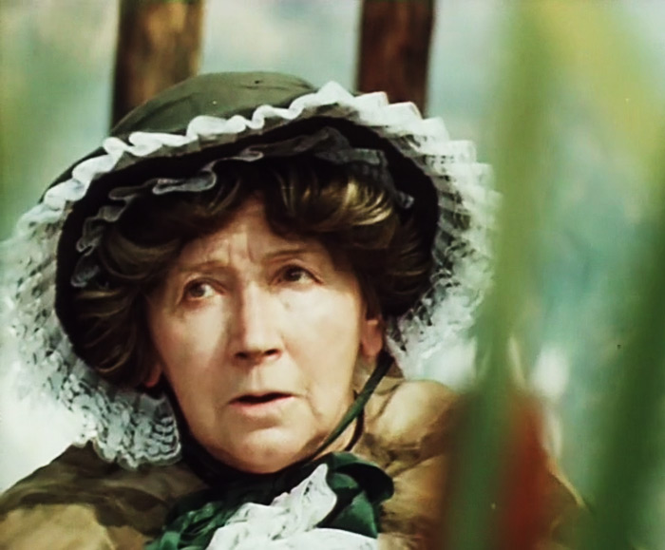
Песня черепахи Тортилы
Исполнитель: Рина Зеленая
Автор слов: Юрий Энтин
Темп: скорый темп (буквально: «весело»)

Slide 14
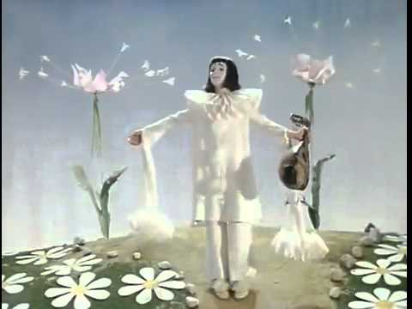
Песня Пьеро
Исполнитель: Ирина Понаровская
Автор слов: Булат Окуджава
Темп: весьма быстро, взволнованно

Slide 15
Отзыв
Больше всего понравилась песня Буратино и песня папы Карло.
Эти песни и грустные, и добрые, поучительные.
Если бы у меня была возможность сняться в данном мюзикле, то я бы хотел сыграть роль Буратино. Потому что, он из любой ситуации может найти выход, он доброжелательный, веселый, не очень умный, но любознательный и везучий.

